Slide 1
ДГ “Еделвайс“
Портфолио на група „ Ежко“
2022/2023 учебна година

Slide 2
Информация за група „Ежко“
Група „Ежко“ се намира в ДГ „Еделвайс“ гр.Кюстендил. Състои се от 19 деца на възраст 2-3 г. Престоят на децата в ДГ е целодневен, като се редуват основни и
допълнителни форми на педагогическо взаимодействие.
http://www.dg-edelvais.com

Slide 3
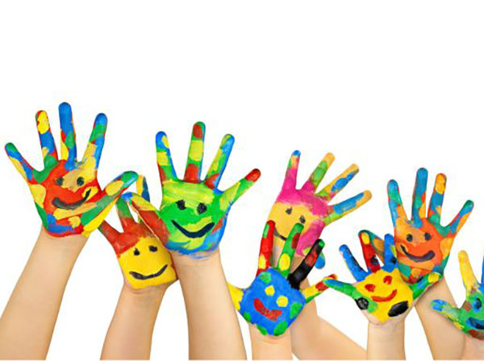
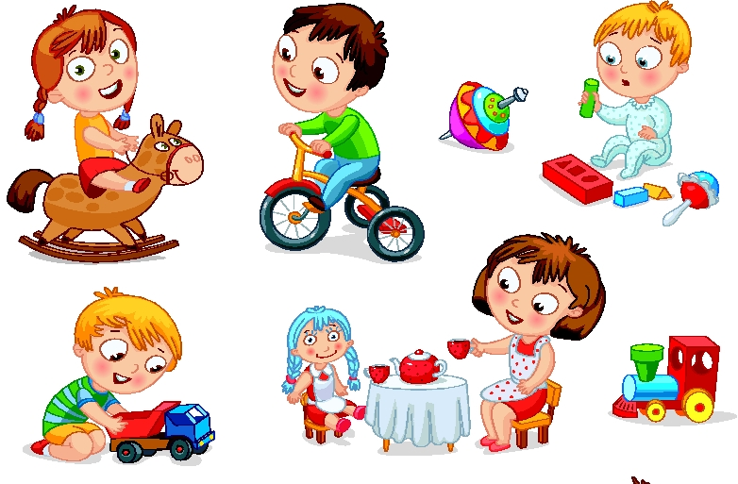
В детската градина ний живеем – Тук играем,учим се и пеем! Заедно растем и мечтаем,никога в нищо не скучаем!

Slide 4
Седмично разпределение
Понеделник Сутрин | Вторник | Сряда | Четвъртък | Петък
Математика | Околен свят | Конструиране и технологии | Български език и литература Музика | Изобразително изкуство
Следобед
Физическа култура | Изобразително изкуство | Музика | Физическа култура | Физическа култура

Slide 5
Седмично разпределение на основните и допънителните форми на педагогическо взаимодействи в първа възрастова група (2-3 г.)
Форми Времетраене | Понеделник | Вторник | Сряда | Четвъртък | Петък
6.30-8.30 ДФ | Прием на децата (утринна гимнастика,дейности по избор, индивидуална работа и др.)
8.30-9.00 | Закуска
9.00-9.30 ДФ | Разговори , игри и др.
9.30-9.50 ПС | Математика | Околен свят | Констр. и технологии | БЕЛ | Изобр. изкуство
9.50-10.00 ДФ | Подвижни игри и др.
10.00-10.20 ПС | ДФ | ДФ | ДФ | Музика | Музика
10.20-10.30 | Междинна подкрепителна закуска

Slide 6
Методи за проследяване на постиженията- педагогическо наблюдение , беседа , тестови метод.
10.30-12.30 ДФ
Дейности , които не са дейност на детската градина
Дейност по избор, игри на открито,разходки,закалителни процедури и др.
12.00-12.30 | Обяд
12.30-15.00 | Подготовка за сън Следобеден сън
15.00-15.30 | Тоалет
15.30-16.00 | Следобедна подкрепителна закуска
16.00-16.20 ПС | Физическа култура | Изобразително изкуство | ДФ | Физ. култура | Физ. култура
16.20-18.30 ДФ | Игри , разходки ,наблюдения, творчески дейности, дейности по избор и др.

Slide 7
Правила на група „Ежко“
Ний сме весели деца със засмени личица,чисти,
спретнати,умити, с усмивки.
Дяволити скок подскок,по двама,трима,идваме в детската градина.
В занятията слушаме внимателно,учим всичко старателно,за да станем ученици добри,за радост на нашите госпожи.

Slide 8
Правила на група „Ежко“
А след игри ще сложим ред сред играчките безчет.
Подреждаме,редим,
обличаме,защото много
ги обичаме!
Всички те са ни приятели,пазим ги от зложелатели!
Когато някой е в беда,тичаме на помощ веднага.
Решаваме проблеми с госпожата,виновният се извинява за белята.

Slide 9
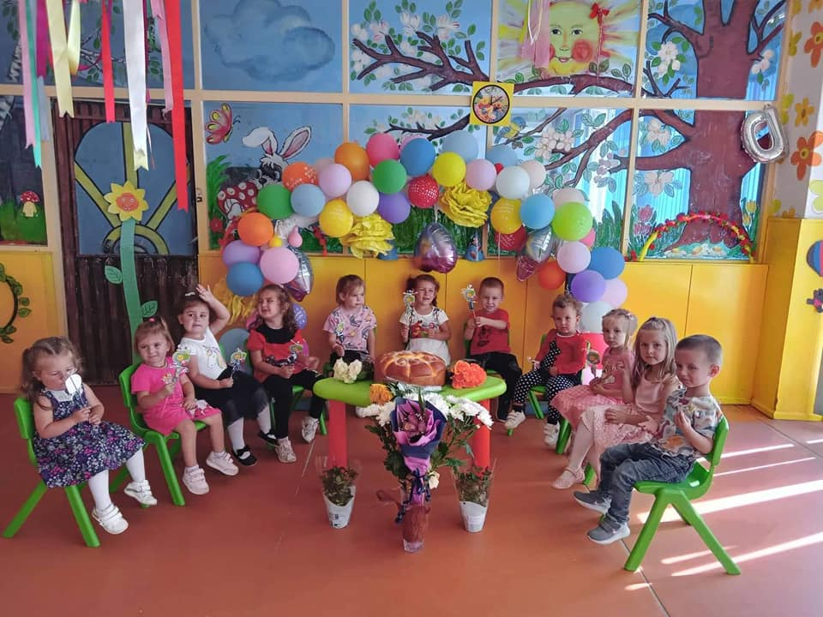

Slide 10
Успешна учебна година!

Slide 11
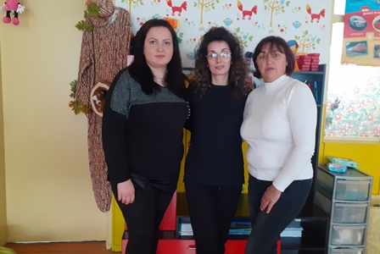
Екип на група“Ежко“: Старши учител Лиделина Величкова Учител Аделина Георгиева Помощник-възпитател Нели Борисова

